Slide 1
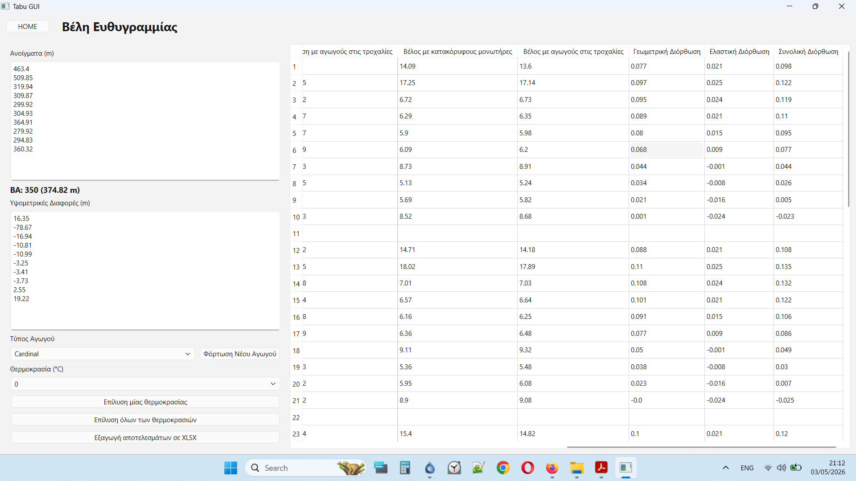
Αυτή η στήλη διόρθωσης αντιστοιχεί στο TAN
Τα πεδία ανοιγμάτων και
υψομετρικών επιδέχονται
copy-paste
Το βασικό άνοιγμα της ευθυγραμμίας υπολογίζεται αυτόματα και δεν αλλάζει.

Slide 2
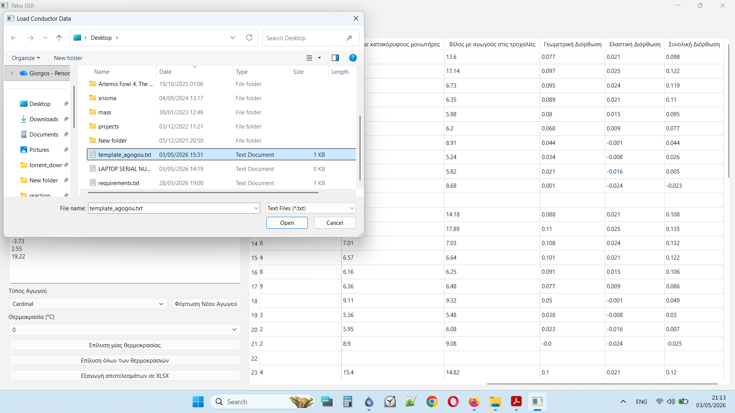
ΤΡΟΠΟΣ ΕΙΣΑΓΩΓΗΣ ΝΕΟΥ ΑΓΩΓΟΥ
2)
1)

Slide 3
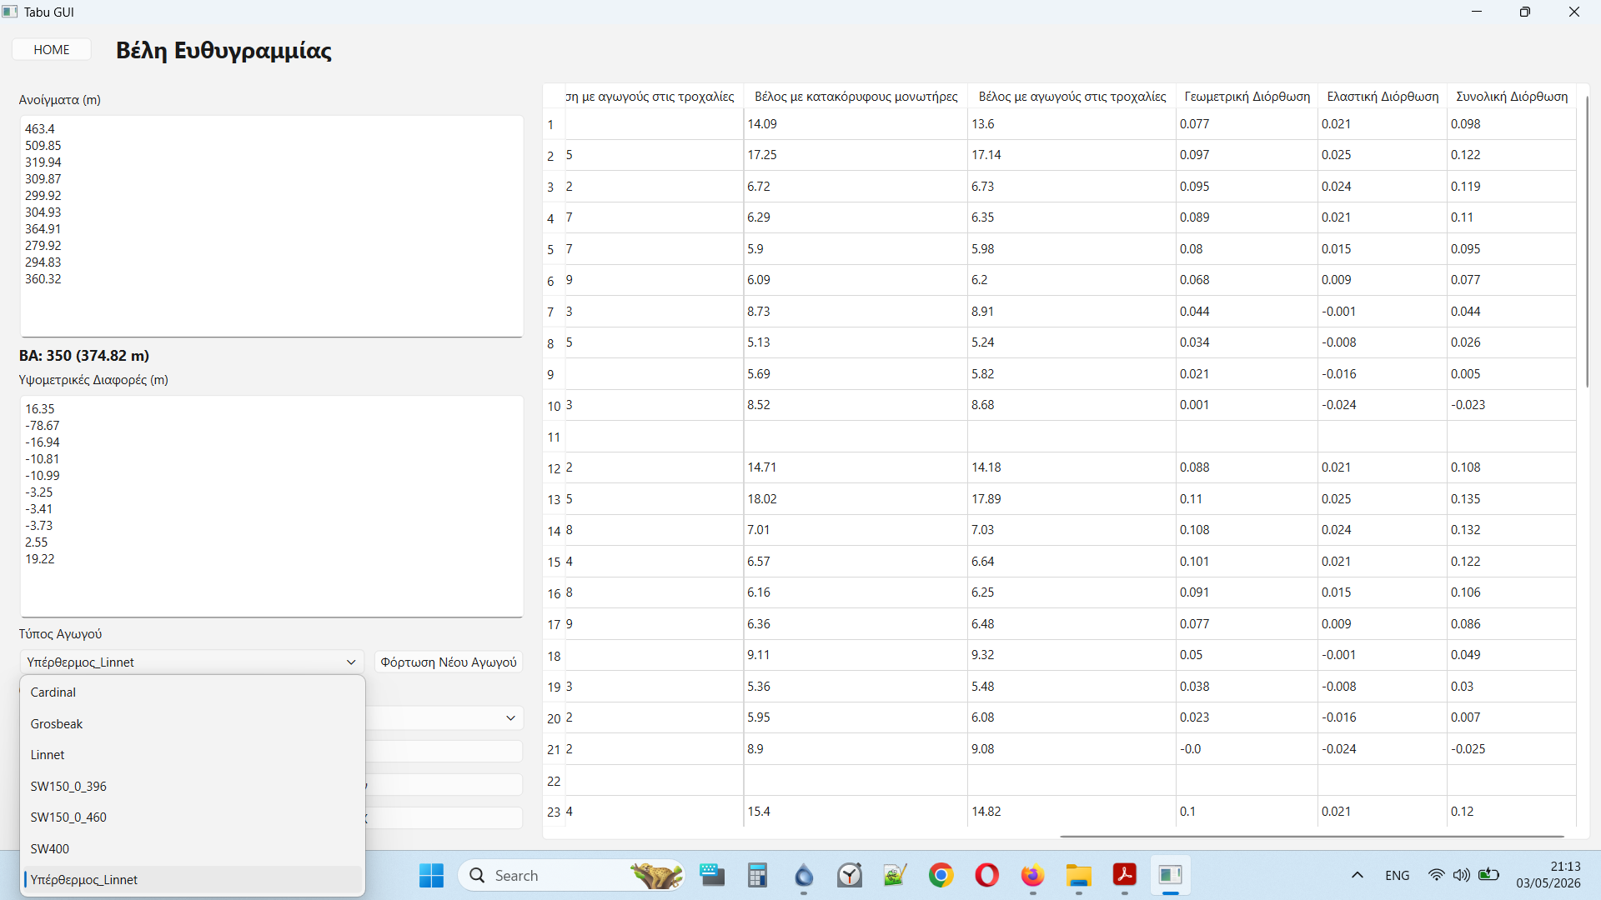
3) Ο νέος αγωγός εμφανίζεται στη λίστα. Αν το πρόγραμμα κλείσει, χρειάζεται ξανά φόρτωμα εκ νέου.

Slide 4
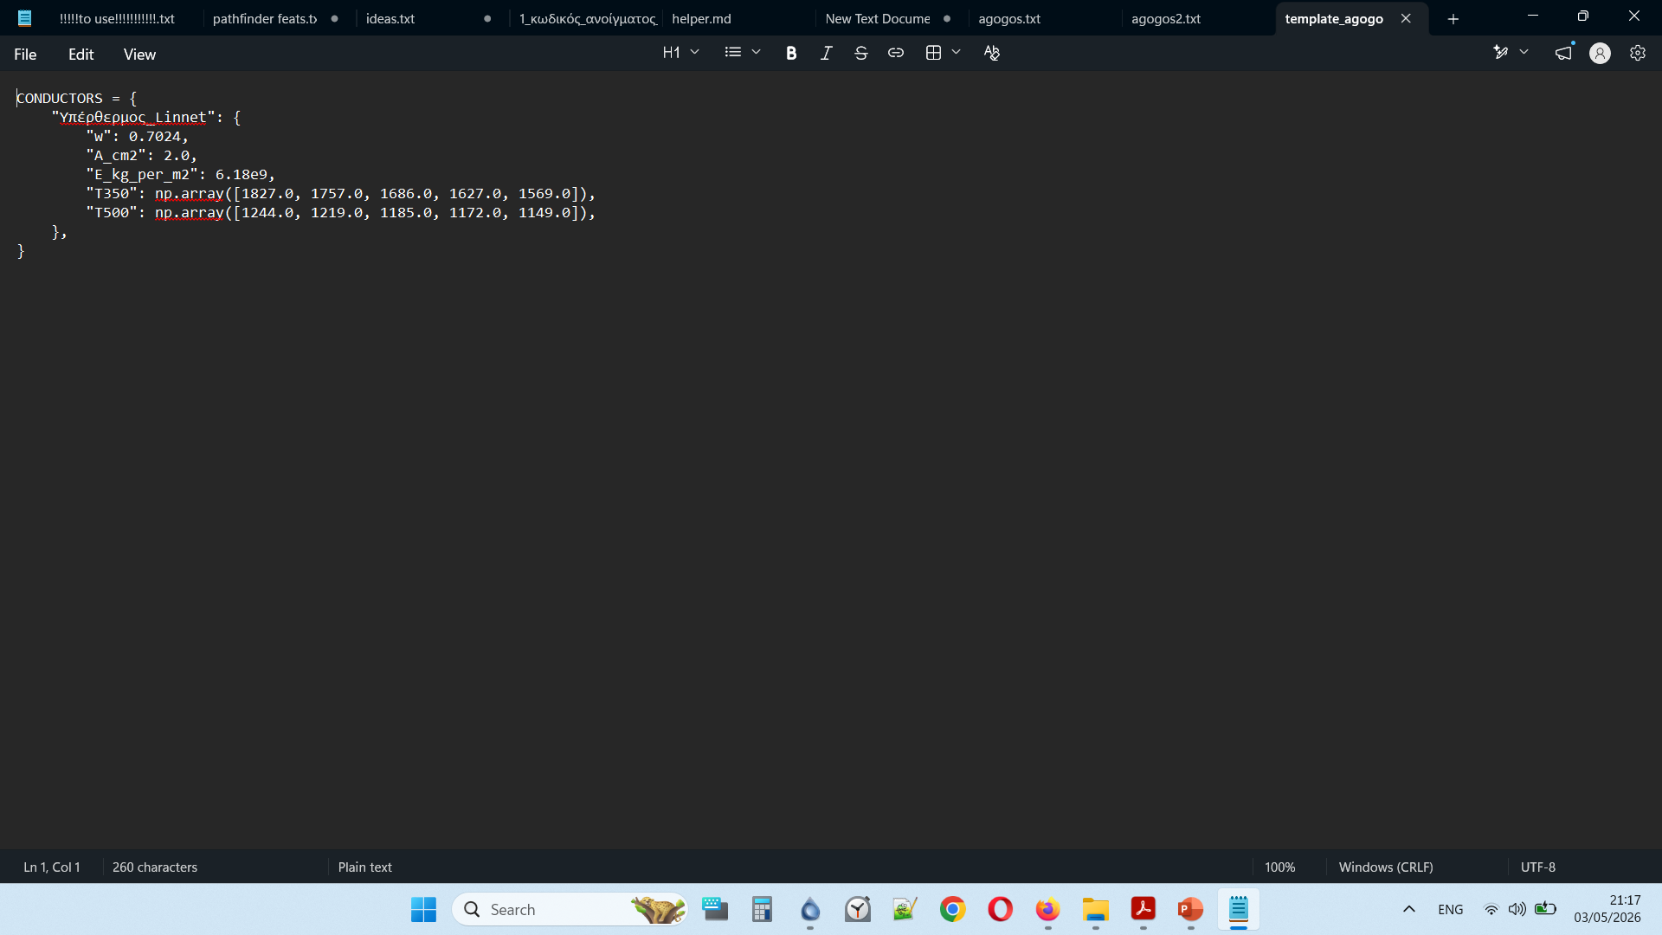
Το template του αρχείου πρέπει να έχει υποχρεωτικά την παραπάνω μορφή. Yπόδειγμα του template μπορεί να βρεθεί στην ίδια τοποθεσία με αυτόν τον οδηγό. Το όνομα του αρχείου δεν έχει σημασία, αλλά πρέπει να είναι σε μορφή .txt
Αλλαγή επιδέχονται μόνο τα νούμερα, καθώς και το όνομα του αγωγού.
Τα πεδία Τ350 και Τ500 πρέπει να έχουν υποχρεωτικά 5 τιμές το καθένα. Bάρος αγωγού = [kg/m] Διατομή αγωγού = [cm^2]
Mέτρο ελαστικότητας = [kg/m^2]
T350/T500 = [kg]

